Slide 1




CHÍNH TẢ
Sự tích lễ hội Chử Đồng Tử
(SGK trang 67)

Slide 2
MỤC TIÊU BÀI HỌC
- Nghe-viết chính xác đoạn cuối bài Sự tích lễ hội Chử Đồng Tử
- Làm đúng bài tập chính tả phân biệt r/d/gi

Slide 3

Chính tả (Nghe- viết)
Sự tích lễ hội Chử Đồng Tử
Sau khi đã về trời, Chử Đồng Tử còn nhiều lần hiển linh giúp dân đánh giặc.
Nhân dân ghi nhớ công ơn Chử Đồng Tử, lập đền thờ ở nhiều nơi bên sông Hồng. Cũng từ đó hằng năm, suốt mấy tháng mùa xuân, cả một vùng bờ bãi sông Hồng lại nô nức làm lễ, mở hội để tưởng nhớ ông.

Slide 4
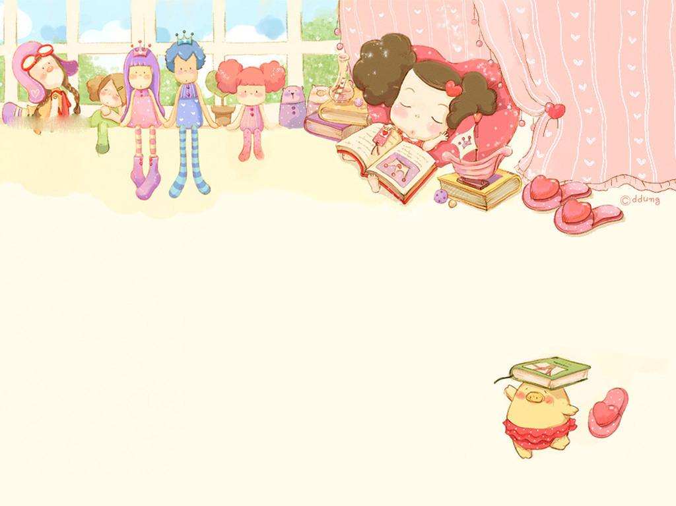
TÌM HIỂU NỘI DUNG
- Sau khi đã về trời, Chử Đồng Tử đã giúp dân làm gì?
- Nhân dân đã làm gì để tỏ lòng biết ơn Chử Đồng Tử?
- Nhân dân lập đền thờ, làm lễ, mở hội để tưởng nhớ ông.
- Ông hiển linh giúp dân đánh giặc,…

Slide 5

HƯỚNG DẪN TRÌNH BÀY
- Những chữ nào trong bài phải viết hoa?
- Đoạn chính tả gồm mấy đoạn? Mấy câu?
- Đoạn chính tả gồm có 2 đoạn, 3 câu.
- Những chữ cái đầu câu.

Slide 6
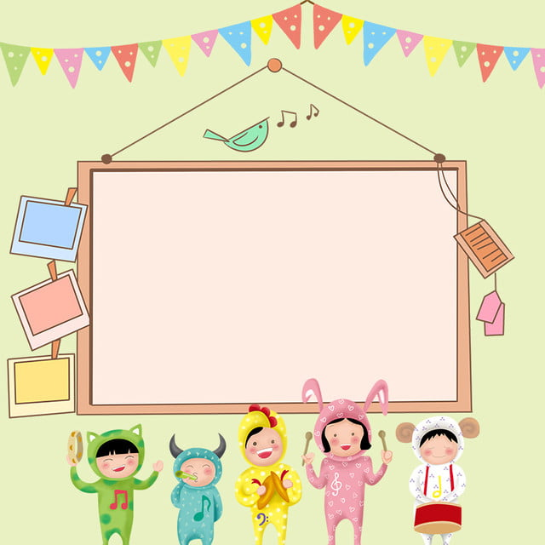
HƯỚNG DẪN VIẾT TỪ KHÓ
hiển linh
nô nức
làm lễ

Slide 7



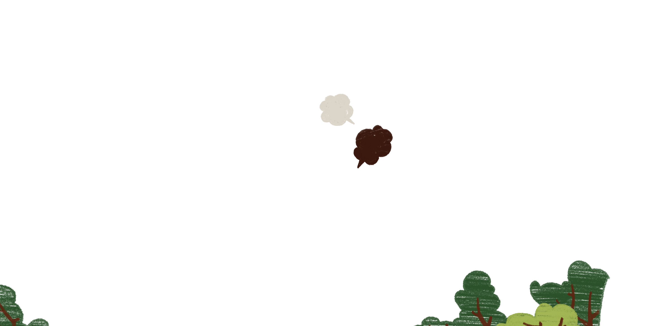

VIẾT CHÍNH TẢ
Tư thế khi ngồi viết:
- Lưng thẳng không tì ngực vào bàn.
- Đầu hơi cúi.
- Mắt cách vở khoảng 25 – 30cm.
- Tay phải cầm bút.
- Tay trái tì nhẹ lên mép bàn để giữ.
- Hai chân để song song thoải mái.

Slide 8
BÀI TẬP 2: Điền vào chỗ trống
r, d hay gi?
Hoa ….. ấy đẹp một cách …..ản ….ị. Mỗi cánh hoa ….ống hệt một chiếc lá, chỉ có điều mong manh hơn và có màu sắc …..ực ….ỡ. Lớp lớp hoa ….ấy ……ải kín mặt sân, nhưng chỉ cần một làn …..ó thoảng, chúng tản mát bay đi mất.
Theo Trần Hoài Dương
gi
gi
d
gi
r
r
gi
r
gi

Slide 9
CỦNG CỐ:
Để viết đúng chính tả con cần:
+ Đọc nhiều sách, báo, truyện
+ Phát âm đúng
+ Hiểu nghĩa của từ
+ Tìm hiểu các quy tắc chính tả phân biệt r/d/gi

Slide 10
DẶN DÒ:
Hoàn thành bài chính tả trong vở ô li Tiếng Việt.
Hoàn thành bài 2a SGK

Slide 11


CHÀO TẠM BIỆT!

